Slide 1
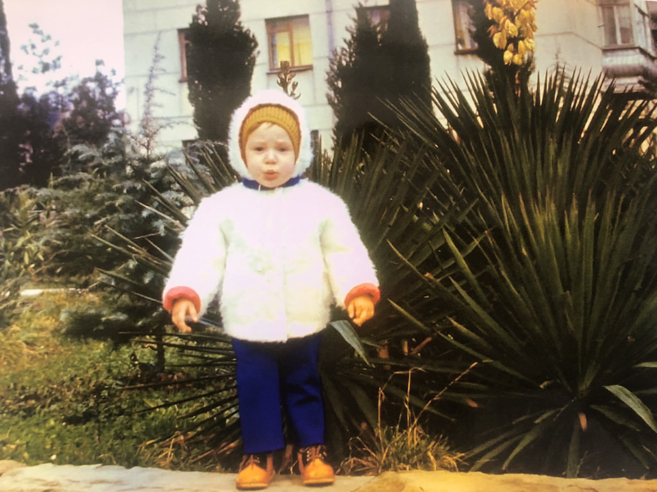
La mode d'hier
1981, Sotschi

Slide 2
Uschanka
Sur la photo, vous pouvez voir mon grand-père quand il avait environ 35 ans. A cette époque, il portait une casquette typiquement russe. Elle s'appelle Uschanka. Il est conçu pour garder votre tête, votre cou et vos oreilles au chaud. Mais à son époque, c'était juste à la mode et était porté par beaucoup.
Hiver 1978, Sotschi

Slide 3
1983, Sotschi
vêtements chez les enfants
C'est ma mère. Elle m'a dit qu'en Russie, les vêtements étaient souvent cousus à la main. Vous venez d'acheter le tissu.
Il était considéré comme beau de se tordre les cheveux.

Slide 4
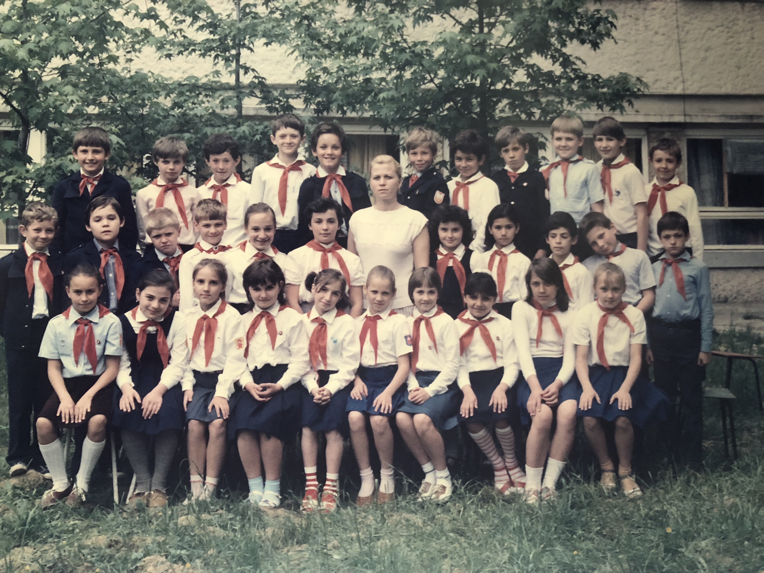
Ici, vous voyez ma mère en deuxième année. Tous portent une chemise blanche avec un nœud rouge. Les filles portent des jupes bleues et les garçons des pantalons noirs. Certains gars portent aussi une veste noire.
uniforme scolaire
1984, Sotschi

Slide 5
Des styles qui inspirent aujourd'hui
Dans les années 90, les adolescents portaient plus souvent des jeans amples. Aujourd'hui, ce type de jeans revient dans la tendance et s'appelle "baggy jeans". Le style de ma mère et de ses amies s'appelle désormais "vintage". Ce style de vêtements amples et surdimensionnés a eu un impact énorme sur la mode d'aujourd'hui et sera certainement reconnaissable dans un proche avenir.
1996, Sotschi

Slide 6
style américain
Mon père est polonais, américain. Dès l'âge de 15 ans, il a vécu dans le Connecticut, aux États-Unis et a grandi avec le style américain. Il m'a dit que porter une moustache était une tendance à l'époque. Dans les années 1980, rares étaient ceux qui portaient des lunettes comme ils le font aujourd'hui. à la place, ils avaient ces gros verres ronds jaunes. Tout comme en Russie, tout le monde portait des vêtements amples, qui reviennent à la mode aujourd'hui.
1989, Connecticut, USA

Slide 7
Merci pour votre attention!
I
N
S
T
A
@danny_ja_

